Slide 1
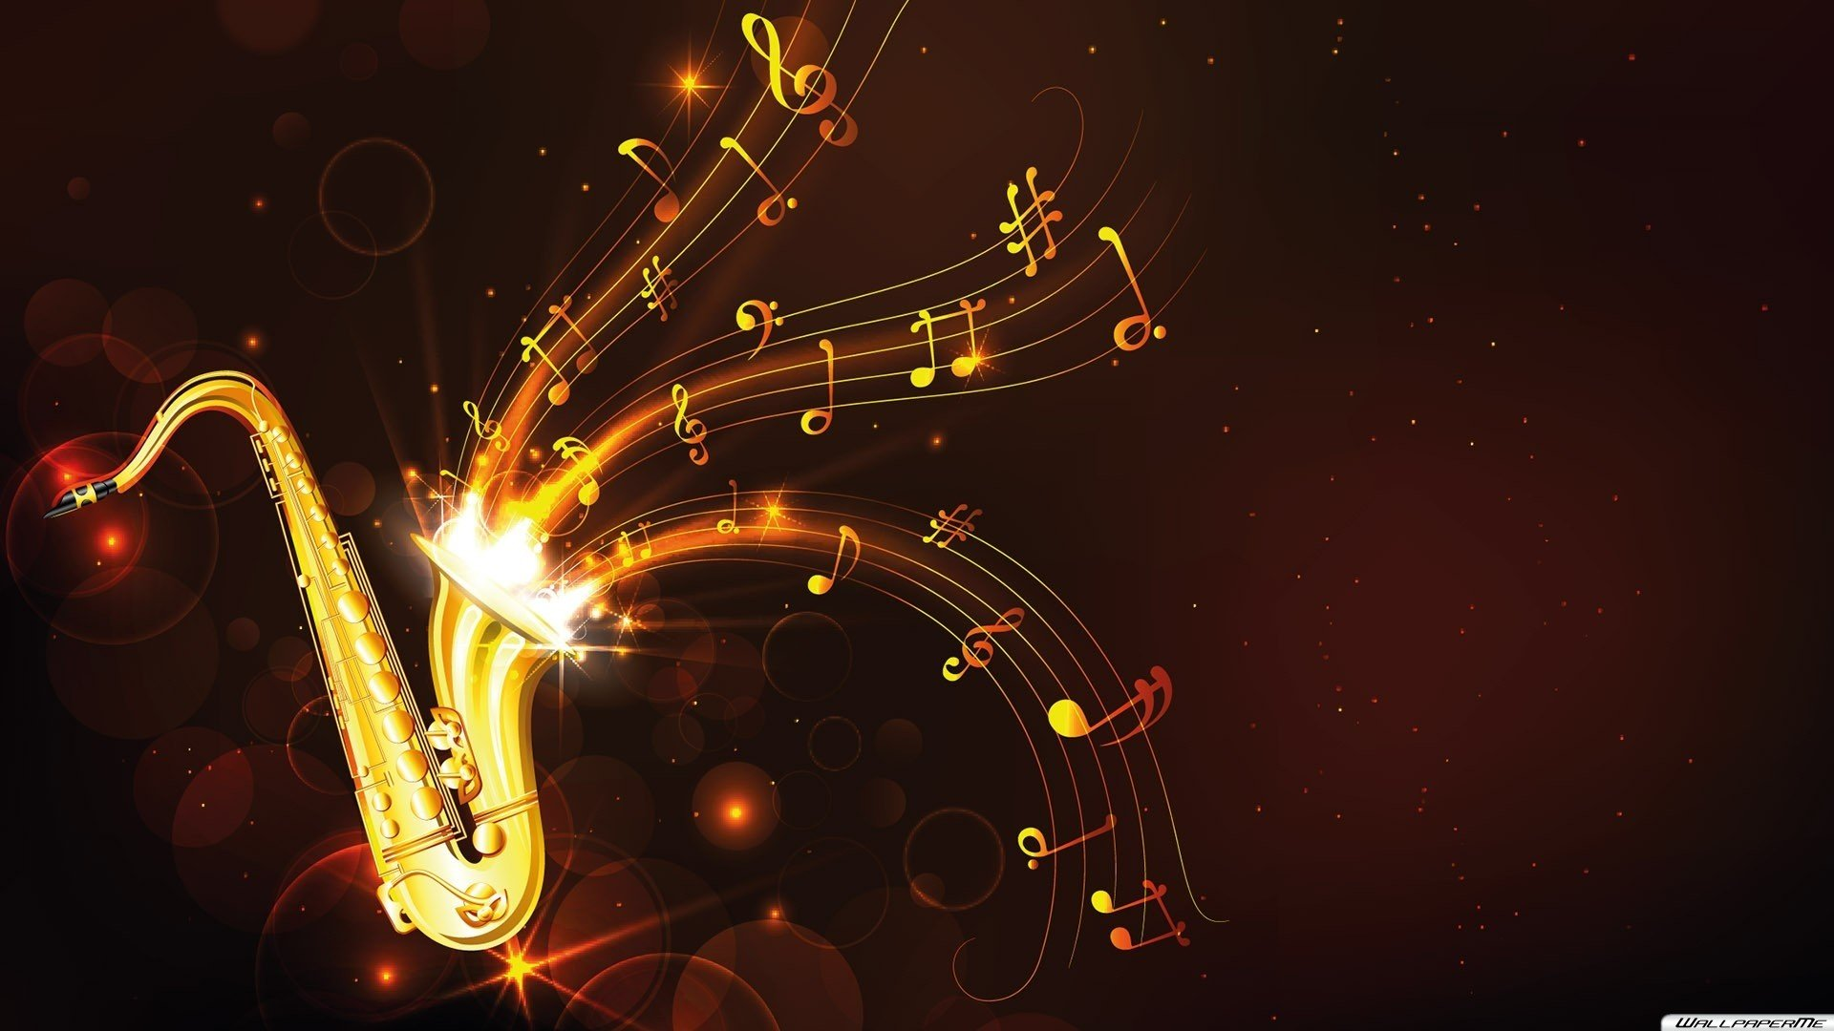
История
саксофона
Подготовил: Кононов Е.А.,
преподаватель
по классу саксофона
ДМШ г. Биробиджан

Slide 2
Настоящая работа предназначена для начинающих
саксофонистов и их родителей
Если мы рассмотрим в отдельности каждый
инструмент, то обнаружим нем чудесные
индивидуальные свойства, как это мы
находим у людей, если хотим поближе узнать их.
Л. Стоковский

Slide 3
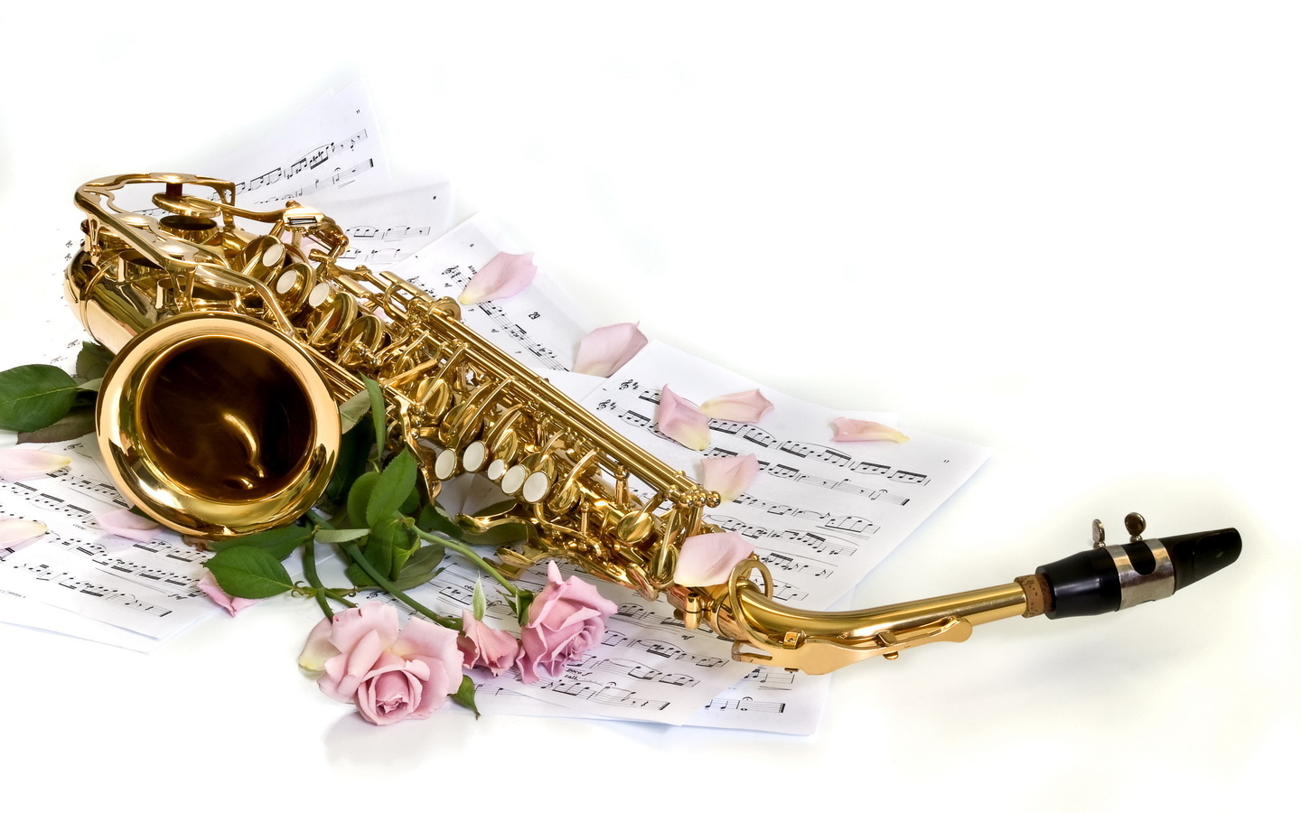
СОДЕРЖАНИЕ:
- ИСТОРИЯ САКСОФОНА
-КОНСТРУКЦИЯ САКСОФОНА
- ЗВУКОВАЯ ПАЛИТРА САКСОФОНА
- ИЗВЕСТНЫЕ САКСОФОНИСТЫ
- МУЗЫКА

Slide 4
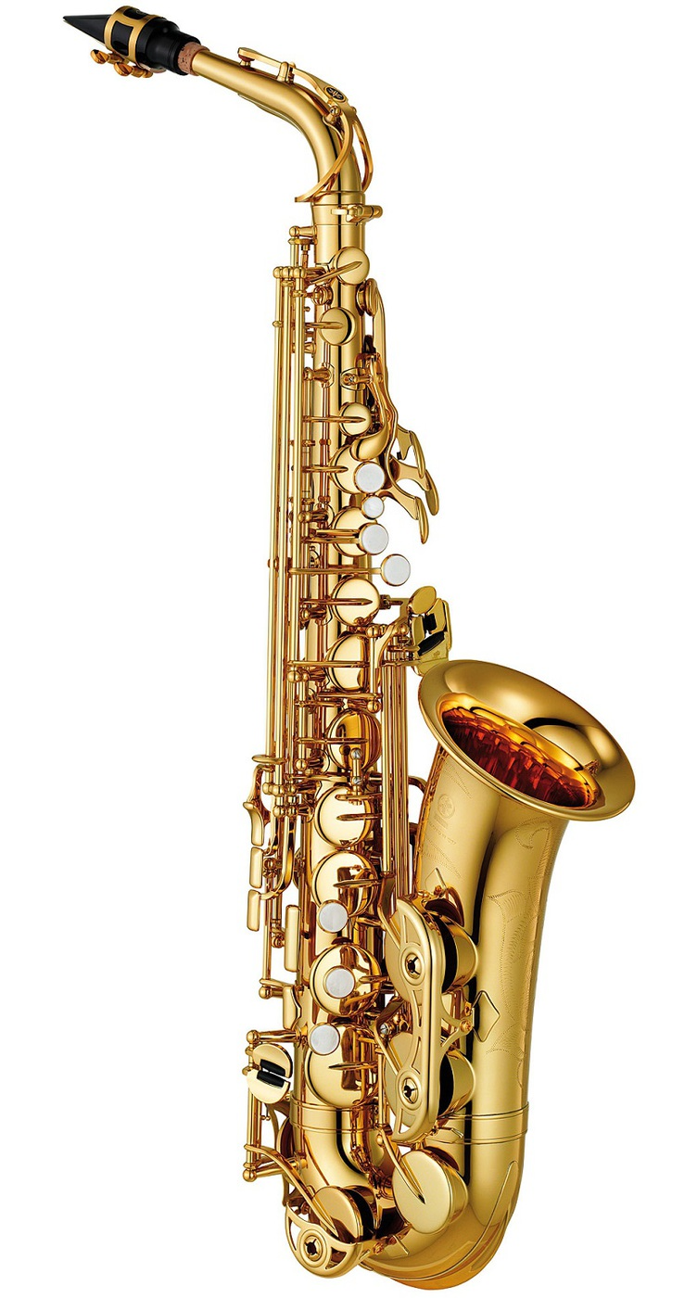
Саксофон – поистине уникальный инструмент. За свой короткий век (а ему всего лишь чуть более 160 лет), от сумел завоевать любовь и признание всего музыкального мира, стать незаменимим инструментом не только в джазовом, но и в классическом симфоническом репертуаре. Равель, Мусоргский, Рахманинов, Прокофьев, Бизе, Массне, Берлиоз, Сен-Санс, Хачатурян, Гершвин…. Перечислять можно долго.
«Только саксофон может передать нежность и страсть, оттененные сдержанной силой» Ж. Бизе. Как точно и верно!
Быстро набирая популярность, саксофон уже в начале 20 века появился и в учебных заведениях Европы и России, где существует и поныне.

Slide 5
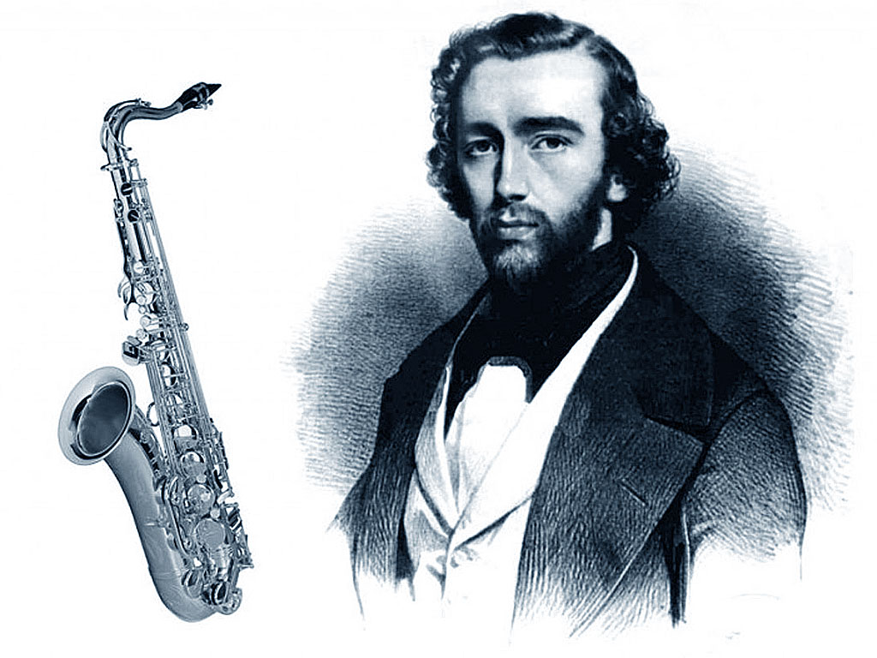
История саксофона
Саксофон - один из немногих инструментов, изобретенный, тогда как другие современные инструменты уже прошли долгий эволюционный путь развития и технического совершенствования.
Адольф Сакс, инструментальный мастер из Брюсселя, известный как изготовитель медных и деревянных духовых инструментов, решил объединить лучшие качества представителей этих групп в одном инструменте. К коническому медному корпусу был приложен мундштук с одинарной тростью, как у кларнетиста, а вопрос пальцевой механики Сакс решил путем переноса на новый инструмент механической системы типа деревянных духовых инструментов. В 1846 году саксофон был запатентован в Париже и сразу получил широкое одобрение, как у исполнителей, так и у композиторов.

Slide 6
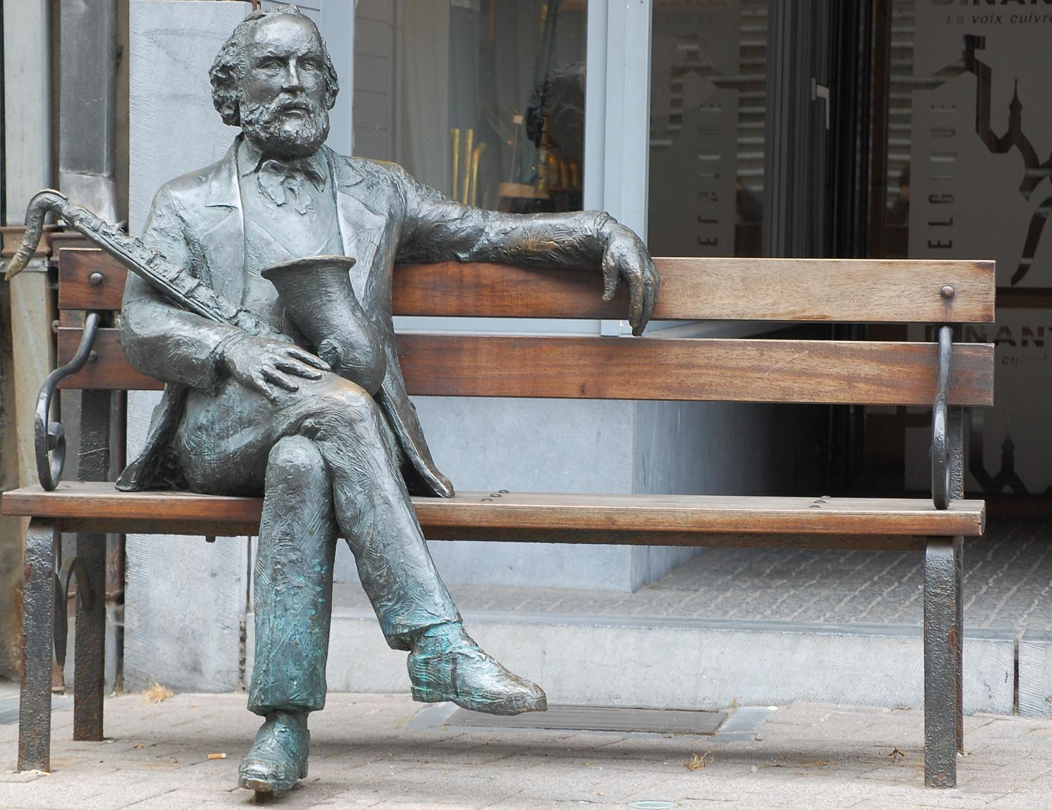
В 1880 году сам изобретатель сделал попытку расширить нижнюю границу диапазона, сконструировав модель саксофона-альта с нижним звуком ля малой октавы, за счет некоторого удлинения раструба. В 1890 году французская фирма "Lecomte" делает серьезное конструктивное изменение - изобретает систему сдвоенного октавного клапана, что значительно улучшает техническую подвижность инструмента, А американская фирма, "Conn" совместно с известным в то время кларнетистом и саксофонистом-виртуозом Э. Лефебром добавляет боковой клапан ми-бемоль третьей октавы.

Slide 7
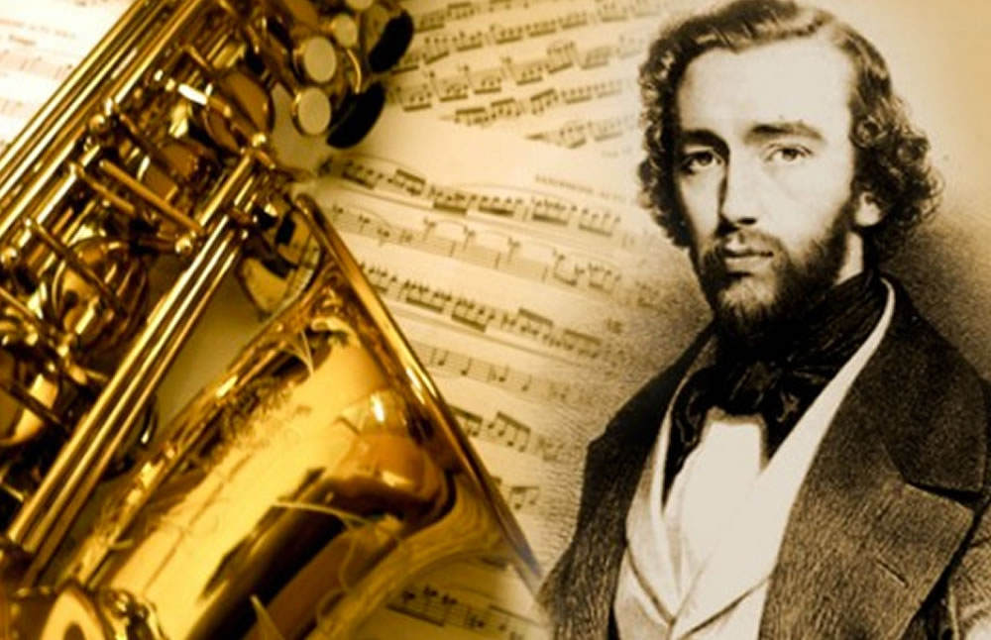
Свое название этот инструмент получил от имени изобретателя - Сакс (Sax) и греческого слова phone - звук.
Изобретен он был в 1840 году бельгийцем Адольфом Саксом (Антуан-Жозеф Сакс).
Первые модели саксофона имели два раздельных, невзаимосвязанных октавных клапана, три боковых клапана для левой руки и один для правой, а также дополнительный клапан для указательного пальца левой руки, что позволяло исполнителям продлевать верхний предел диапазона до фа третьей октавы.
Нижний регистр инструментов Сакса ограничивался си-бемолем малой октавы по нотации.
Имелись также два боковых клапана b и c второй и третьей октавы и клапаны для мизинцев gis и es первой и второй октавы.

Slide 8
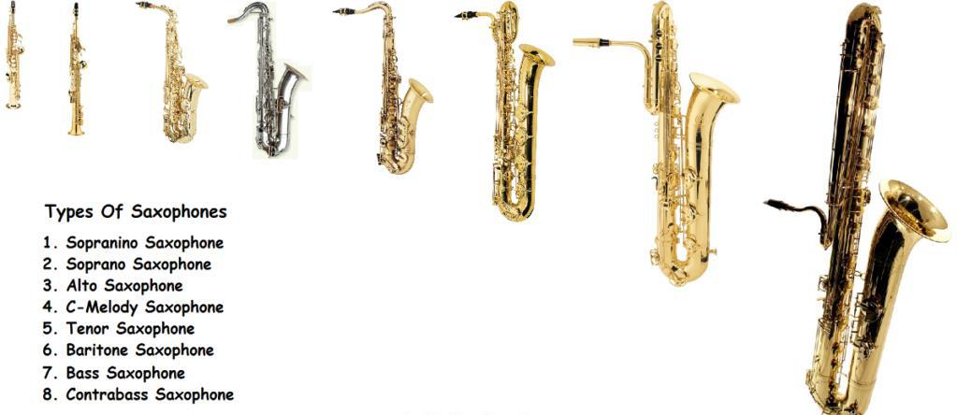
Конструкция саксофона
Основная конструкция этого инструмента никогда не изменялась, хотя и было сделано много усовершенствований. Незначительные изменения в корпусе придали саксофону большую гибкость и силу звука, а улучшения, произведенные в механизме клапанов, привели к появлению автоматического октавного клапана, отчетливого и надежного клапана соль-диез, расширение возможностей верхнего регистра, увеличения аппликатурных комбинаций и т.д.
Современный саксофон имеет основной диапазон звучания от си-бемоль малой октавы (по написанию) до фа-диез третьей октавы.
Саксофоны, применяемые в настоящее время, состоят из
1 сопранино –( строй фа )
2-3 сопрано – (строй си-бемоль )
4 альт – (строй ми-бемоль )
5 тенор –( строй си-бемоль )
6 баритон –( строй ми-бемоль )
7 бас - (строй си-бемоль )
8 контрабас - (строй си-бемоль )
Все разновидности группы саксофонов имеют одну и ту же систему аппликатуры и единый принцип звукоизвлечения при переходе с одного инструмента на другой, требуется незначительная корректировка амбушюра и пальцевого аппарата в связи с различными размерами как самих инструментов семейства саксофонов, так и мундштуков и тростей, прилагаемых к ним.

Slide 9
ЗВУКОВАЯ ПАЛИТРА САКСОФОНА
В этих словах известного французского композитора очень точно охарактеризована выразительная сторона звучания инструмента. Звуковая палитра саксофона, характерная богатыми красками, способна создать самые различные по настроению и содержанию музыкальные об-разы. Звучание инструмента действительно индивидуально - подобно человеческому голосу.
Современный саксофон имеет довольно обширный объем, охватывающий четыре полных октавы - от си-бемоль малой октавы до до пятой октавы (по нотации), который используется преимущественно в сольных произведениях. В оркестровом же и ансамблевом музицировании употребляется несколько меньший диапазон, составляющий две с половиной октавы - от си-бемоль малой октавы до фа-диез третьей октавы.
Саксофон является транспонирующим инструментом и звучит в зависимости от своего строя на соответствующий интервал ниже или выше нотной записи. Забегая вперед, скажем, что существует несколько разновидностей современных саксофонов, отличающихся пропорциями, размерами и настройкой. Семейство саксофонов объединяет шесть видов инструментов: сопранино, сопрано, альт, тенор, баритон, бас, которые используются композиторами в различных тембровых сочетаниях в современных симфонических, духовых и джазовых оркестрах. Есть и более низкие по звучанию инструменты - саксофон-контрабас и -субконтрабас. Эти разновидности применяются на практике редко.
Диапазон каждого саксофона можно разделить на четыре регистра: нижний, средний Высокий и высший. Для них характерно звуковое разнообразие, на что обратил внимание еще в прошлом веке французский композитор Гектор Берлиоз. По его мнению, звук у саксофона "мягкий и трогательный вверху, полный и маслянистый внизу, а в среднем регистре обладает какой-то особенной глубокой выразительностью…В целом - это совершенно своеобразный тембр, вызывающий неясные ассоциации со звучанием виолончели, кларнета, английского рожка с примесью металлического оттенка, это придает ему особый характер".

Slide 10
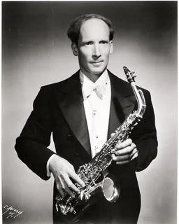
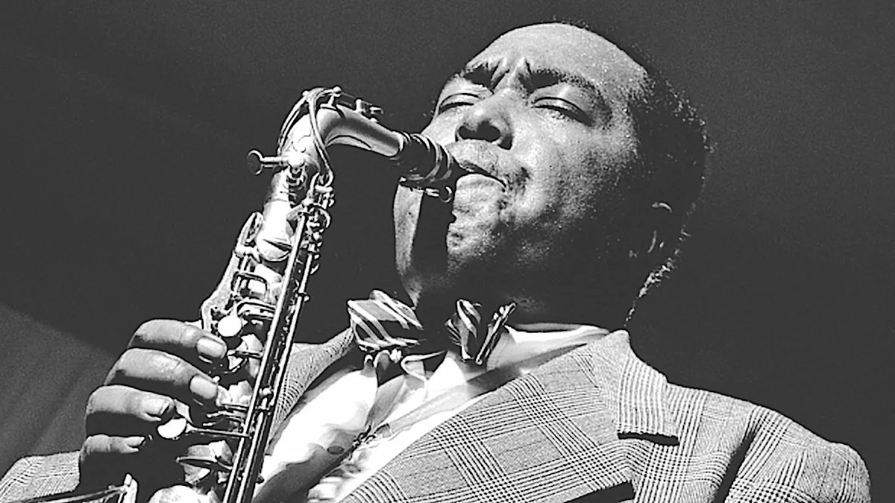
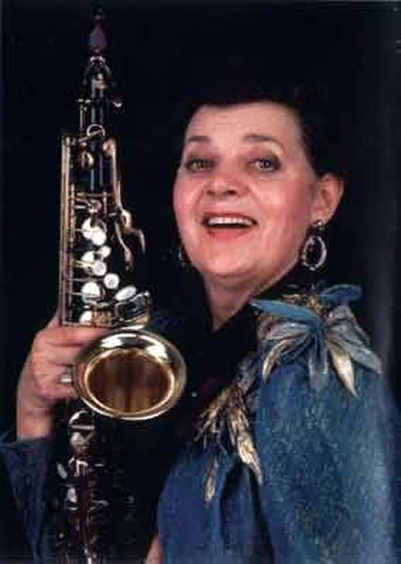
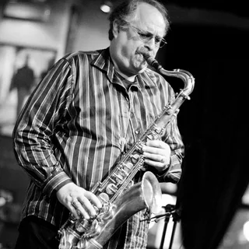
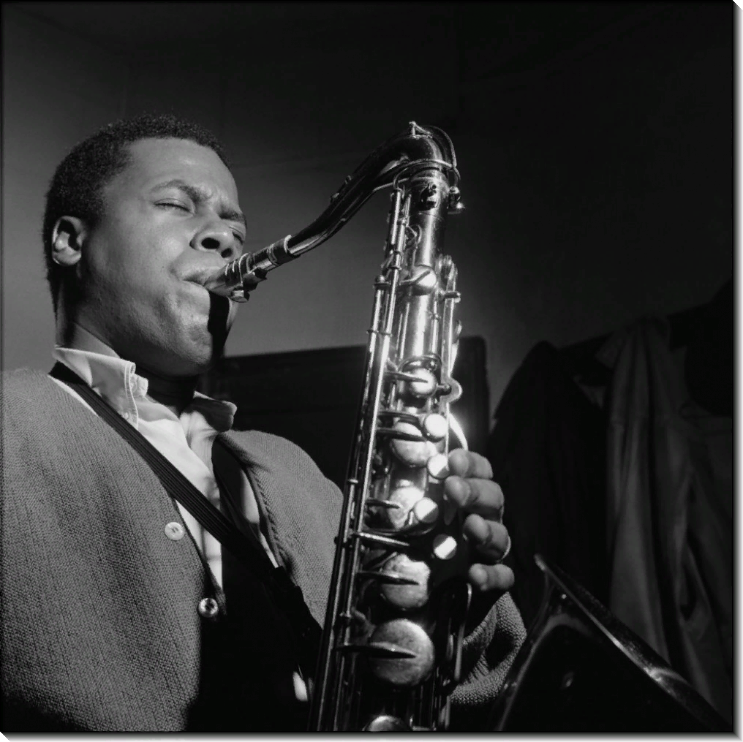
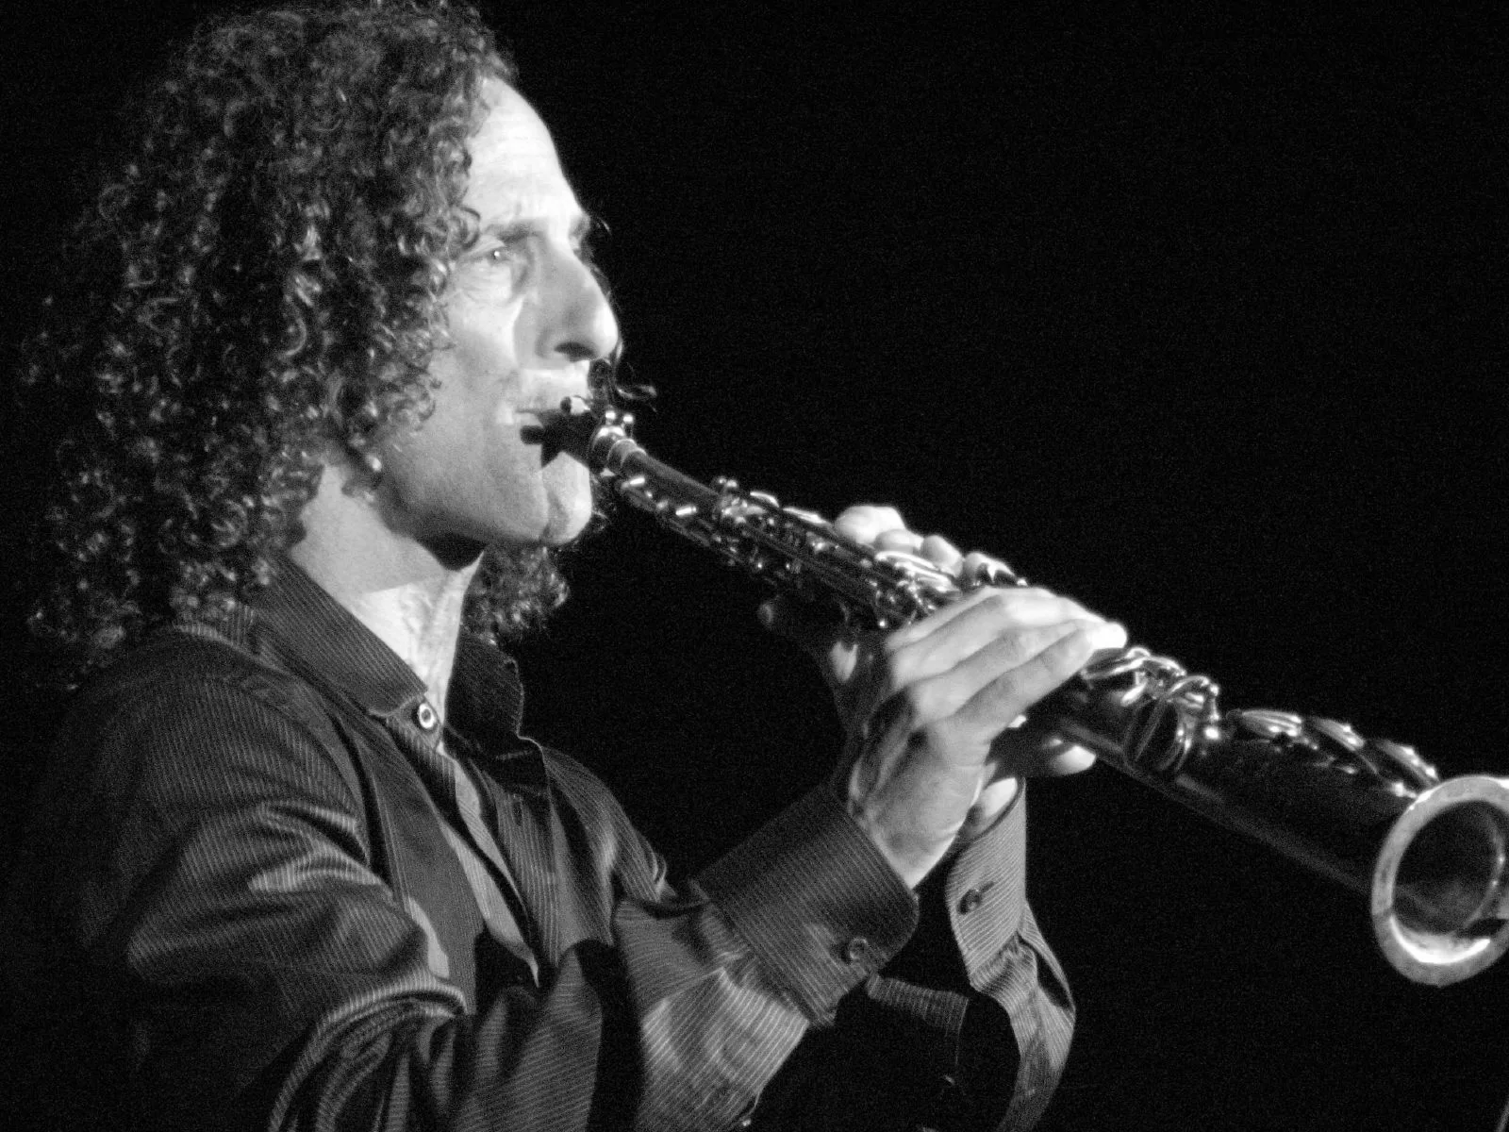
Известные саксофонисты
С началом XX века саксофонное исполнительство вступило в свою новую фазу, выдвинув в различных странах мира целую плеяду выдающихся исполнителей и педагогов. Среди них можно назвать имена таких блестящих представителей академического стиля игры, как француз
М. Мюль, швед Г. Аскерман, американцы
Р. Вайдофт, С. Рашер, Л. Тил, С Лизон,
Э. Руссо А. Галлодоро. В настоящее время большую исполнительскую и педагогическую деятельность ведут Ж.-М. Лондейкс,
Д. Дефайе, Ж. Дэсложе и П. Броди - во Франции; Ф. Хемке, Н. Питтель и Д. Синта - в США; Л. Эванс - в Англии; Р. Нода - в Японии. Этот список может быть, конечно, пополнен и другими достойными именами музыкантов разных стран.

Slide 11
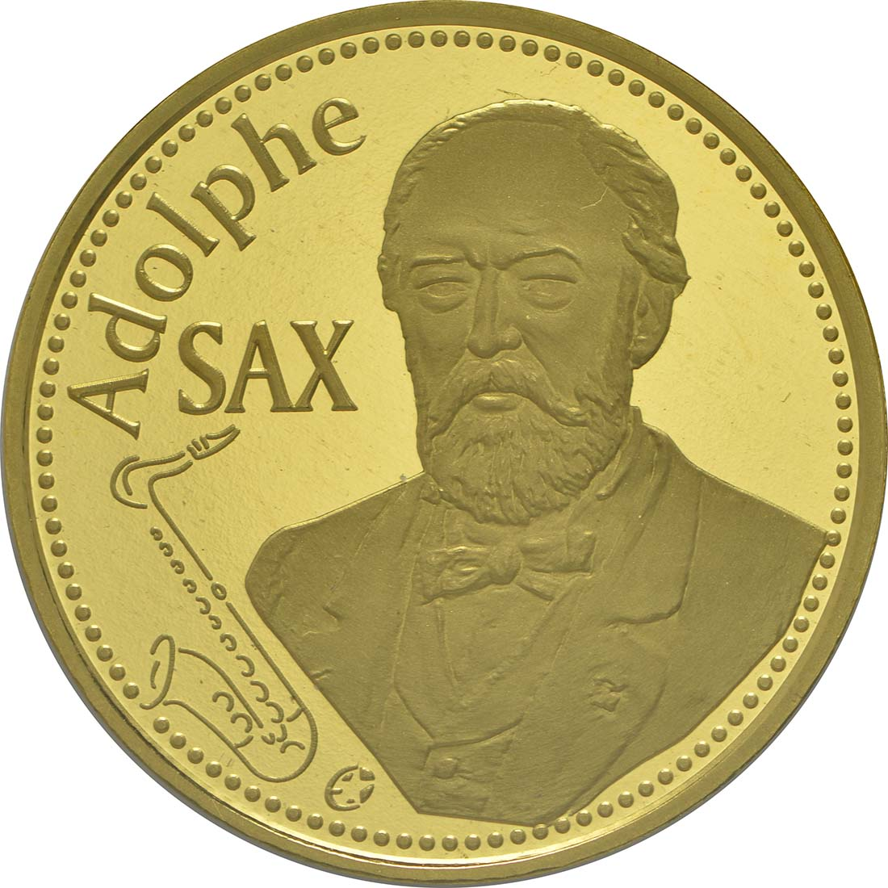
Музыка на саксофоне

Slide 12
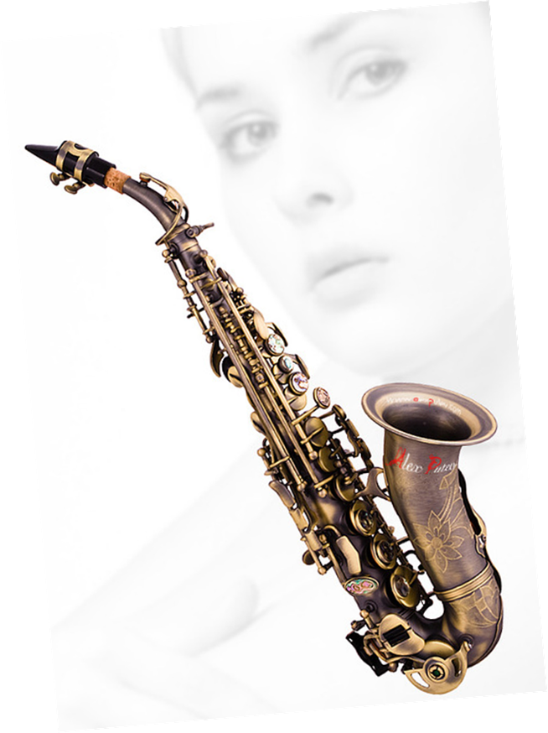
Список используемой литературы
1. https://chris-rea.ru/muzykalnye-instrumenty/istoriya-saksofona
2. https://moscsp.ru/saksofon---istoriya-sozdaniya-istoriya-sozdaniya-saksofona.html
3. https://istmira.com/novosti-istorii/14289-istorija-sozdanija-saksofona.html
4. http://xn----dtbjalal8asil4g8c.xn--p1ai/muzyika/saksofon.html
5. https://en.wikipedia.org/wiki/Eugene_Rousseau_(saxophonist)
6. https://www.art-talant.org/
7. https://infourok.ru/

